Slide 1
中规模组合逻辑标准构件
刘 军
合肥工业大学计算机与信息学院

Slide 2


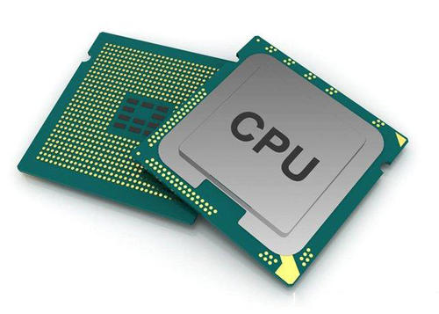
12：中规模标准构件
1. 数字电路的发展过程：
第一代：约1946-1957
电子管
第二代：约1957-1964
晶体管
第三代：约1965-1972
中小规模集成电路
第四代：约1972-现在
大规模、超大规模集成电路

Slide 3
12：中规模标准构件
表1 集成电路的分类
集成电路的分类 | 集成度 | 电路规模与范围
小规模集成电路SSI | 1～10门.片，或10～100个元件/片 | 逻辑单元电路 它包括:逻辑门电路、集成触发器
中规模集成电路 MSI | 10～100门.片，或 100～1000个元件/片 | 逻辑部件 它包括:计数器、译码器、编码器、数据选择器、寄存器、算术运算器、比较器、转换电路等
大规模集成电路 LSI | 100～1000门/片，或1000～100000个元件/片 | 数字逻辑系统 它包括:中央控制器、存储器、各种接口电路等
超大规模集成电路VLSI | 大于1000门.片，或 大于10万个元件/片 | 高集成度的数字逻辑系统 它包括:各种型号的单片机和控制器

Slide 4
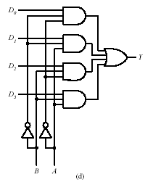
12：中规模标准构件
数据选择器（MUX）：在数字信息的传输过程中，有时需要从多路并行传送的数据中选通一路送到唯一的输出线上，这时就要用到数据选择器，亦称为多路转换器、多路调制器、多路开关（简称MUX： Multiplexer）。
D₀
表 1
D₁
D₂
Y
D₃
A₁
A₀
图 1
图2

Slide 5
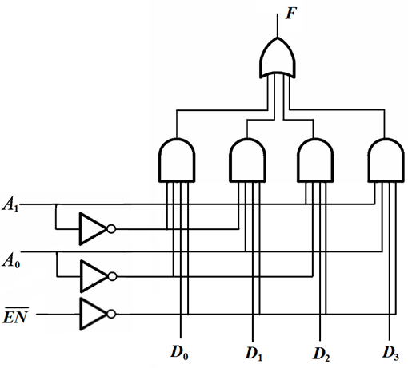
12：中规模标准构件
数据选择器（MUX）：在数字信息的传输过程中，有时需要从多路并行传送的数据中选通一路送到唯一的输出线上，这时就要用到数据选择器，亦称为多路转换器、多路调制器、多路开关（简称MUX： Multiplexer）。
表 2
图 3

Slide 6
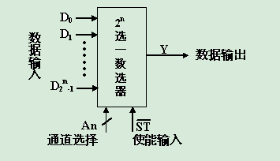
12：中规模标准构件
数据选择器的逻辑原理图：
图 4

Slide 7
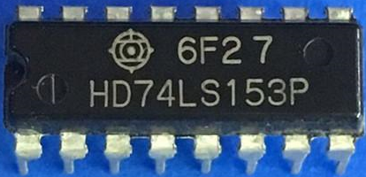
12：中规模标准构件
数据选择器74LS153：
图 5

Slide 8
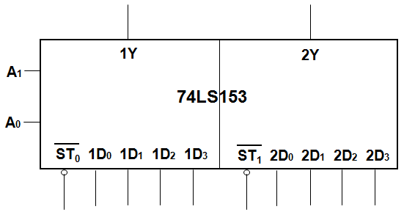
12：中规模标准构件
数据选择器74LS153的逻辑符号和结构：
数据输入端：D0，D1，D2，D3
数据输出端：Y
通道选择端：A0，A1
使能输入端：ST (使能控制端，低电平有效)
1#
2#
图 6

Slide 9
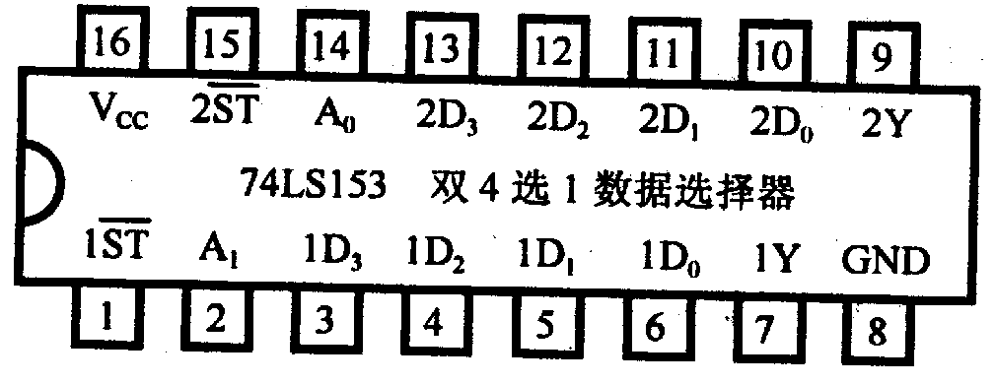
12：中规模标准构件
数据选择器74LS153管脚图：
图 5
图 7

Slide 10
12：中规模标准构件
数据选择器74LS153的逻辑功能表：
表 3
通道选择 | 数据输入 | 使能输入 | 输出
A₁ A₀ | D₀ D₁ D₂ D₃ |  | Y
× × | × × × × | 1 | 0
0 0 | D₀ × × × | 0 | D₀
0 1 | × D₁ × × | 0 | D₁
1 0 | × × D₂ × | 0 | D₂
1 1 | × × × D₃ | 0 | D₃
ST

Slide 11
12：中规模标准构件
数据选择器74LS153的表达式：
mi (i=0,1,2,3)是两个通道选择(A1 , A0)的4个最小项

Slide 12
12：中规模标准构件
数据选择器74LS153的功能扩展（八选一）：
1Y
2Y
A1
1#
2#
A0
ST 1D0 1D1 1D2 1D3
ST 2D0 2D1 2D2 2D3

Slide 13
12：中规模标准构件
Y
数据选择器74LS153的
功能扩展（八选一）：
1Y
2Y
A1
1#
2#
A0
ST 1D0 1D1 1D2 1D3
ST 2D0 2D1 2D2 2D3
·
A2 D0 D1 D2 D3 D4 D5 D6 D7

Slide 14
12：中规模标准构件
数据选择器构成组合逻辑电路：例2
F
用四选一数据选择器实现以下逻辑函数：F(X,Y,Z) =∑ m(1,2,3,4,5,6)
A₀
多路选择器
四选一数据选择器:
A₁
D₀ D₁ D₂ D₃
F
Y
X
A₀
多路选择器
A₁
D₀ D₁ D₂ D₃
Z
1
1
Z
数据选择器的地址端数量少于逻辑函数中的变量

Slide 15
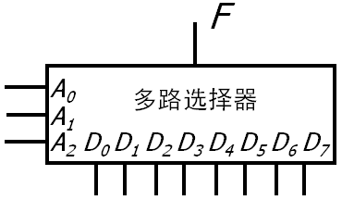
12：中规模标准构件
数据选择器构成组合逻辑电路：例3
用八选一数据选择器实现以下逻辑函数：
数据选择器的地址端数量等于逻辑函数中的变量
八选一数据选择器:

Slide 16

12：中规模标准构件
数据选择器构成组合逻辑电路：例4
用八选一数据选择器实现以下逻辑函数：
数据选择器的地址端数量小于逻辑函数中的变量
八选一数据选择器:

Slide 17
12：中规模标准构件
数据选择器构成组合逻辑电路：练习题
用八选一数据选择器实现以下逻辑函数：

